Slide 1

博達事件
第五組
B10801007 簡加雯 B10801008 陳又璵
B10801011 魏詠新 B10801013 王怡涵
B10801019 黃湘宜 B10801020 李 諾
B10801032 黃詠筑

Slide 2



01 個案簡介
02 財報分析
目錄
CONTENT
03 作假手法
04 問題討論
05 結論看法
06 參考資料
07 成員分工

Slide 3
01
個案介紹

Slide 4
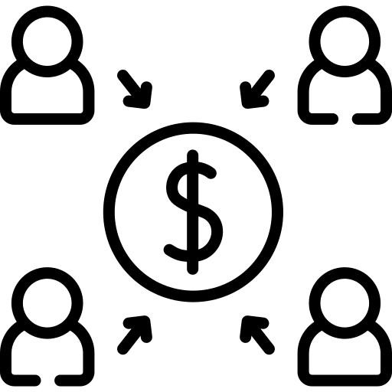
1991年葉素菲以五百萬的資本額成立博達科技
01
博達榮獲國家磐石獎
02
博達宣稱訂單連做三年都做不完
03
一直有在出貨
04
各大企業一直在入股

Slide 5
博達宣稱訂單
生產成本過高
1
沒有市場競爭力
2
平均生產成本不屬會計帳目
3
製程是商業機密
4

Slide 6
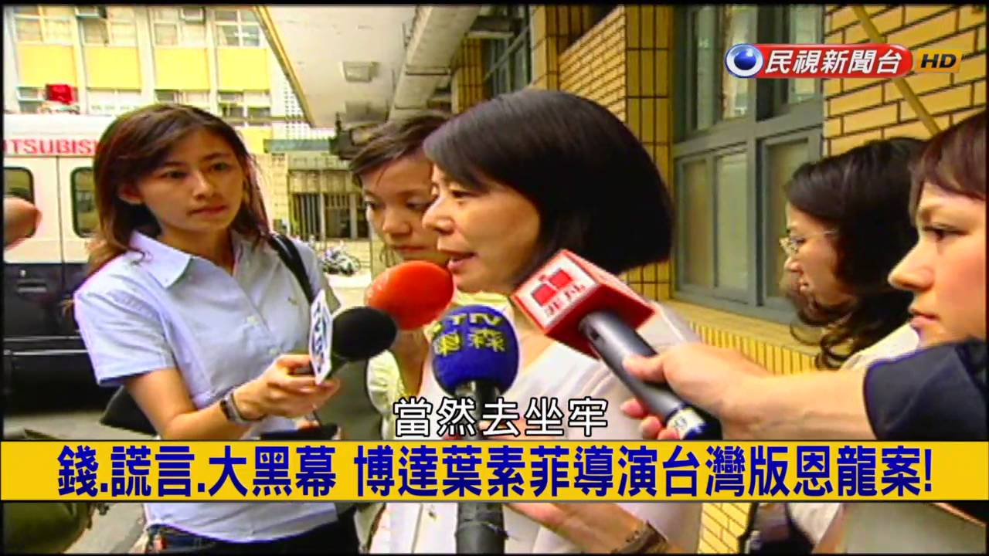
營業額假帳
「左手賣給右手」
葉素菲採取作假帳方式。
從2000年開始，博達自家人賣貨給自家人，偽造虛增應收帳款。
銷售灌水
以銷售灌水來增加營收數字，再利用多頭股市行情下，將營收、獲利數字美化來炒高公司股價。

Slide 7
02
財務分析

Slide 8
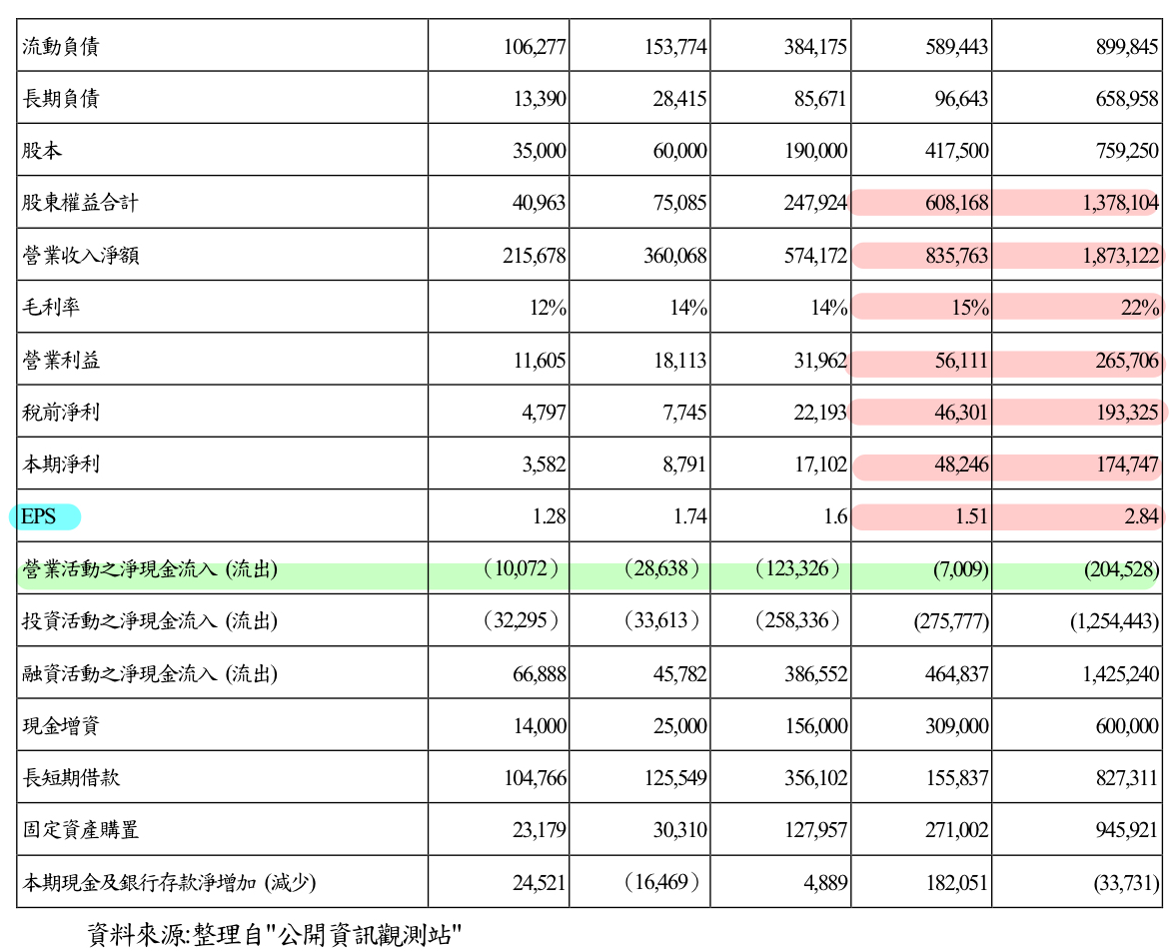
上市前財報分析
表一
博達重要會計科目表
（上市前）
1997量產晶片，
準備上市

Slide 9
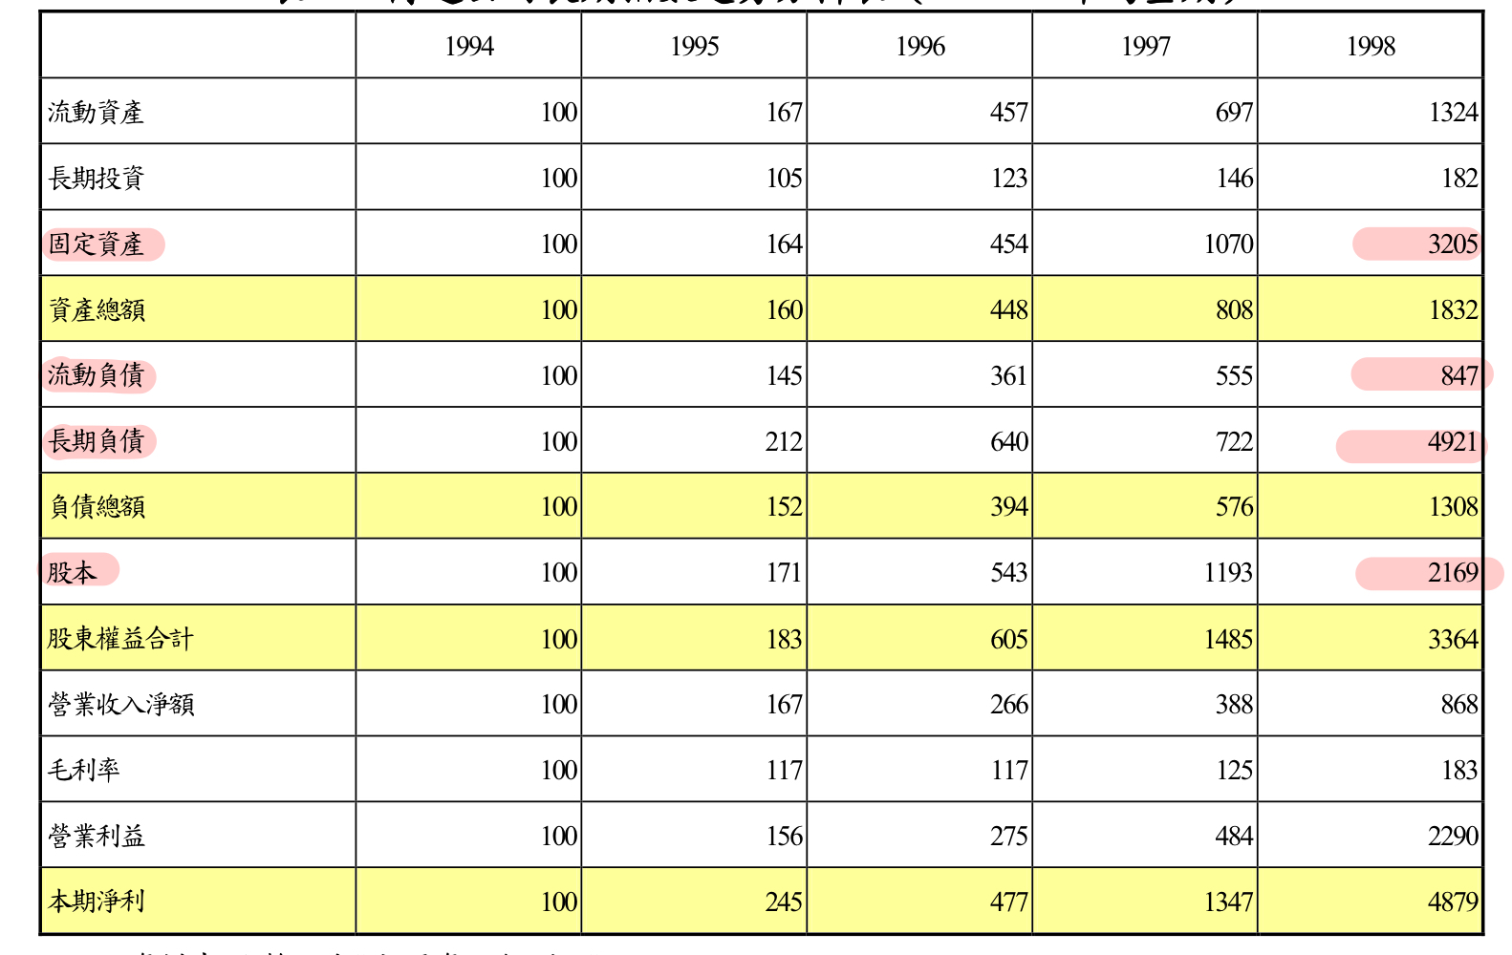
上市前財報分析
表二
博達公司長期指數趨勢分析表
（以1944年為基期）

Slide 10
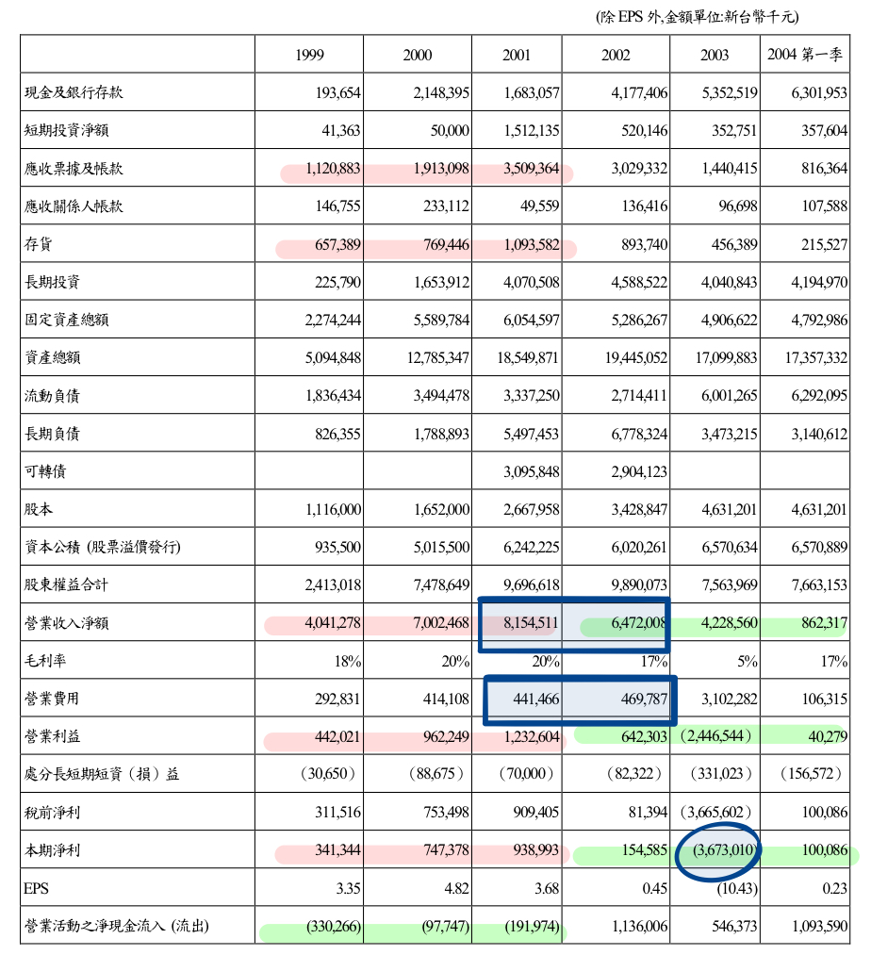
上市後財報分析
表四
博達重要會計科目表
（上市後）
1. 成長及獲利性由盛而衰
2. 營業費用的控管發生了大問題
3. 投入的資金未能獲得有效利用

Slide 11
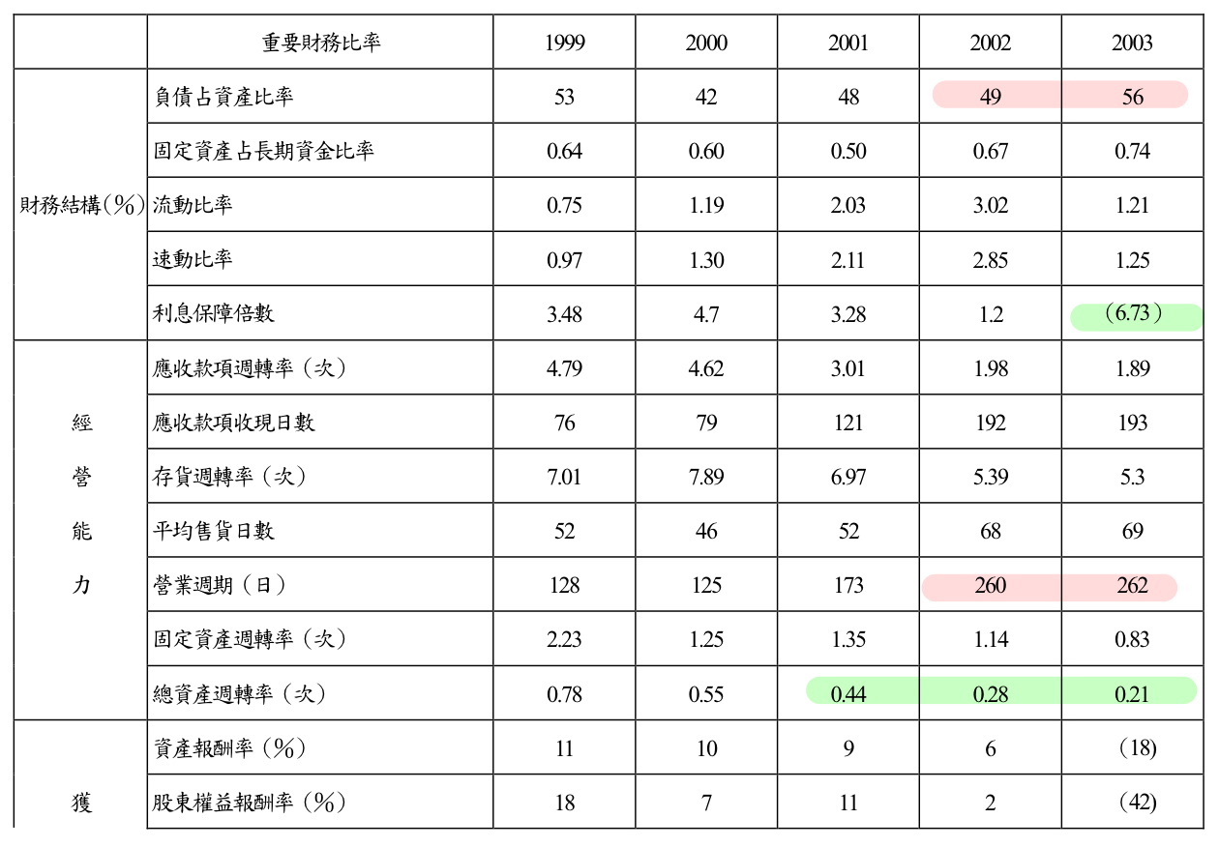
上市後財報分析
表七
博達公司重要財務比率表
（上市後）
4. 經營能力越來越差
利息保障倍數為衡量支付銀行利息的能力，通常越高越好，表示企業借錢所支付利息的壓力越小。

Slide 12
上市後財報分析
表四
博達重要會計科目表
（上市後）
5. 營業活動流入的現金減少，
應收票據及帳款、存貨卻大增

Slide 13
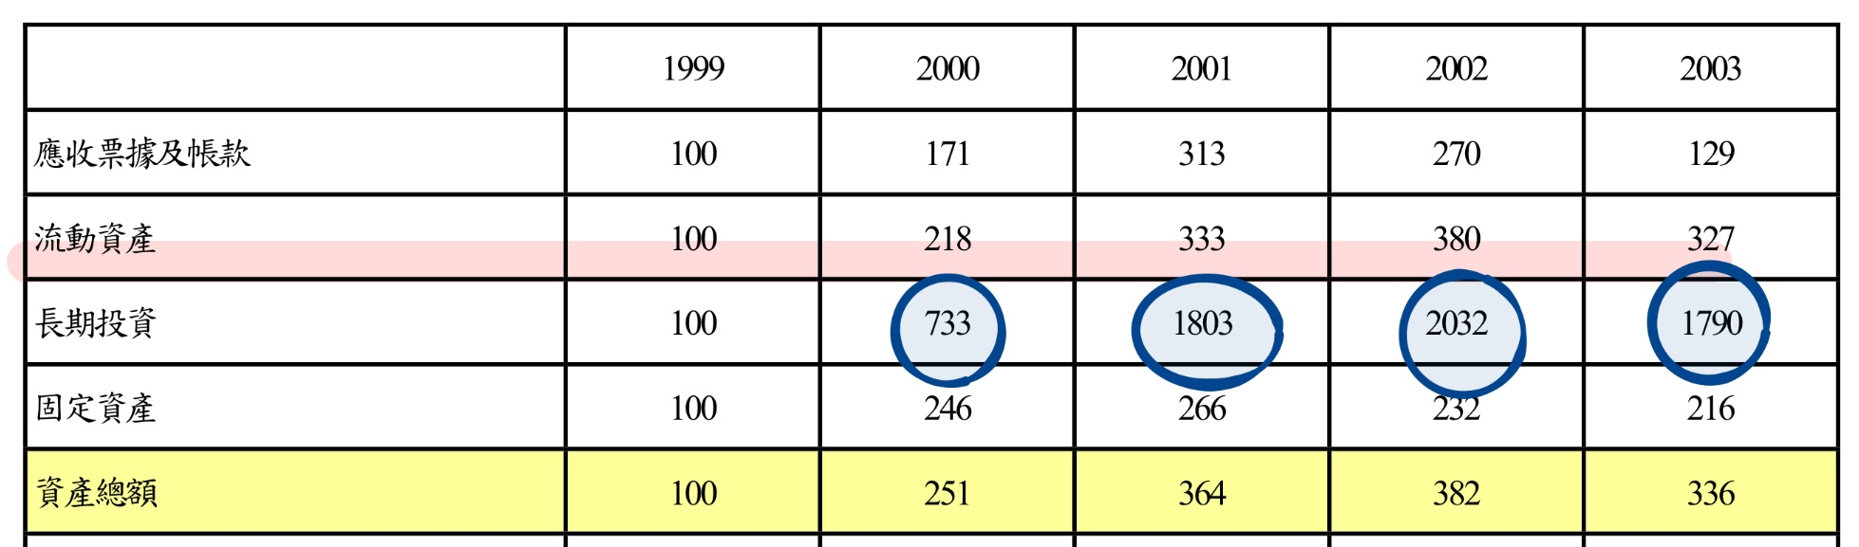
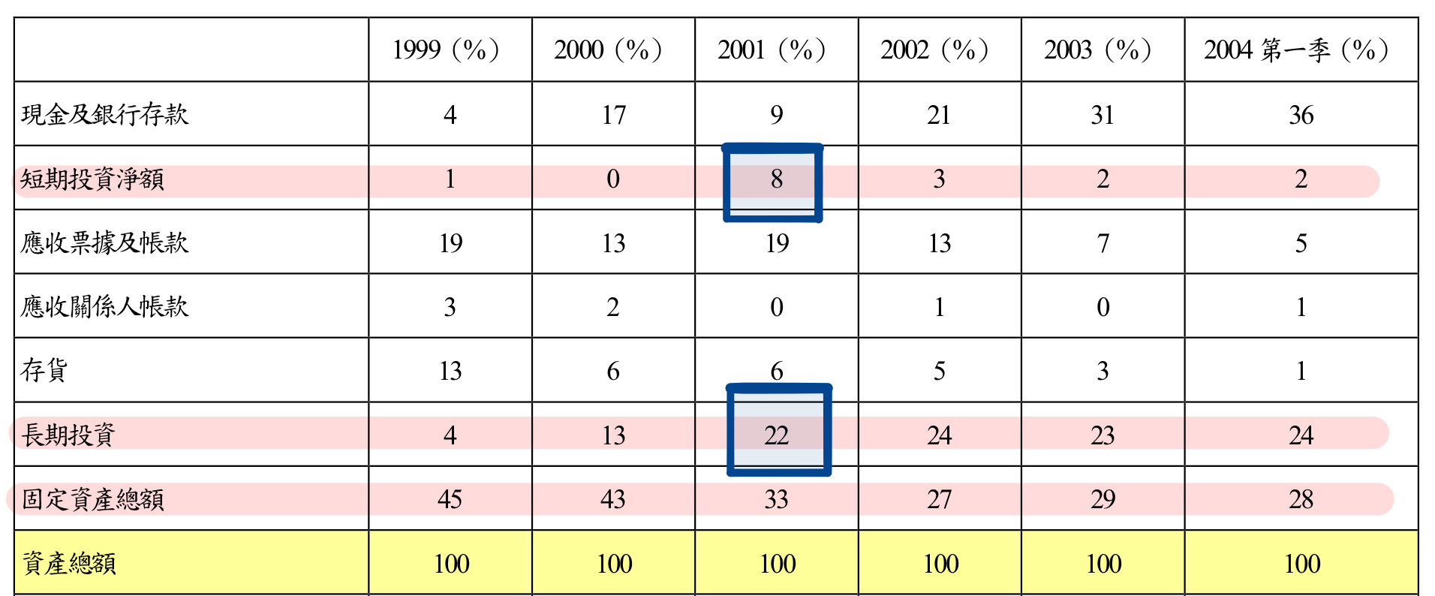
上市後財報分析
表五
博達財務報表長期指數趨勢
分析表（以1999年為基期）
表六
博達財務報表重要會計科目及共同比財務分析表（上市後）
6. 投資活動現金之流出-長短期投資及固定資產大增

Slide 14
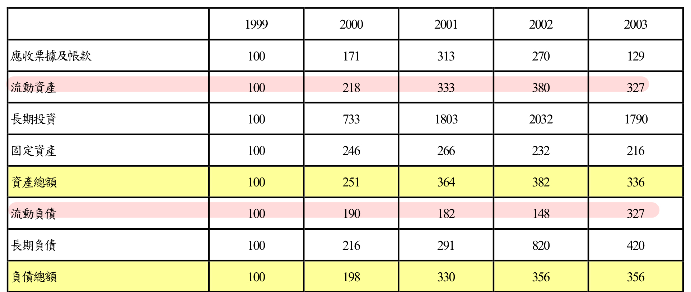
上市後財報分析
表五
博達財務報表
長期指數趨勢分析表
（以1999年為基期）
7. 財務危機
流動比率代表企業償還能力的高低。流動比率 = 流動資產╱流動負債，
一般要求是要在200%以上，越高越好，代表短期在還債上越沒有壓力。

Slide 15
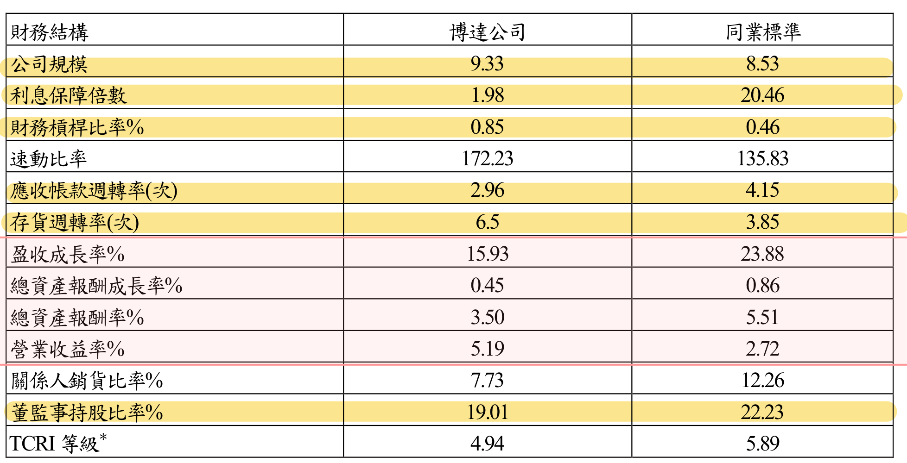
同業財報比較
表八
博達公司與同業間
財務比率分析表
以1999 年博達第四季上市起至2004 年第一季的資料， 挑選與博達經營事業相似的公司作為對照組
（同業係以台揚、億光、國聯、鼎元、晶 電、全新、宏達電、嘉晶等八家為樣本）

Slide 16
03
作假手法

Slide 17

虛增業績美化帳面
掏空
挪用現金美化帳面

Slide 18
博達假銷貨、真生產、真出貨再回銷之流程圖
七家
假供應商
博達
1. 進貨
五家
假銷貨
代理商
(香港)
2. 銷貨
3. 回銷商品

Slide 19
博達假銷貨、真生產、真出貨再回銷
01
高估應收帳款，美化財務報表。
02
可提高股價。

Slide 20
博達匯款償還應收帳款、購買CLN後再貸款套取現金流程圖
博達
(應收帳款↑)
五家
假銷貨
代理商
菲律賓
首都銀行
應收帳款
↓
匯款
現金
↑
應收帳款，
存入銀行
博達帳戶
現金
以博達存款
購買CLN
（CLN由首都銀行保管）
北亞
金融公司
法國
興業銀行
以CLN做擔保
貸款8,500萬美元

Slide 21
CLN小教室
X公司
債務人
借錢
A銀行
債權人
B銀行
保證人
發行CLN
購入CLN
(擔保X公司還錢)

Slide 22
ECB & 庫藏股
ECB
★套利模式
海外可轉換公司債
庫藏股
公司將已經發行的股票重新買回
股價漲

Slide 23

博達發行海外可轉換公司債後再買回流程圖
ECB
1. 發行ECB
5,000萬美元
博達
4. 依約償還1,000萬
回存4000萬美元
3. 購買博達
發行之ECB
博達
子公司
（美國）
羅伯銀行新加坡分行
＆菲律賓首都銀行
5. 將博達發行之ECB換成股票出售
投資人
Ｂ、F公司
（孫公司）
2. 借款5,000萬美元
（博達保證）
錢
股票

Slide 24
04
問題討論

Slide 25
問題討論
會計面
⼤股東質押比率過⾼或介入股市(包括操作庫藏股)
積極認列營收
會計師對
產業的不理解

Slide 26
問題討論
董事會趨於
家族化與內部化
1998年 | 5/9席次
2004年 | 5/5席次
管理面
公司的管理高層
出資比率低，
卻掌握過半董事會席次
財務面
1998年 | 22%
2004年 | 7.8%
財務主管經常辭職
或經常更換會計師

Slide 27
05
結論看法

Slide 28
結論看法
法律治理
董事席次中關係人不得超過一半
1
法律治理
跨國犯罪
加強國外的監理合作
2
跨國犯罪
公司治理
公司治理
3
保障所有利害關係人
與確保資訊揭露的品質

Slide 29
06
參考資料

Slide 30
參考資料
企業做假帳的六特徵
https://www.thenewslens.com/article/121472
掏空博達案求償無門
https://www.youtube.com/watch?v=fBg46RwLv7w
如何掏空一間公司
https://www.thenewslens.com/article/4443
博達掏空
https://www.youtube.com/watch?v=mLdsw0XJyG8

Slide 31
參考資料
商業週刊
https://www.businessweekly.com.tw/Search?keyword=%E5%8D%9A%E9%81%94
中華管理評論
http://cmr.ba.ouhk.edu.hk/cmr/webjournal/v14n2/CMR213C08.pdf
錢 ‧ 謊言 ‧ 大黑幕
https://www.businesstoday.com.tw/article/category/80393/post/200406240032
中華商工專校學報
http://aca.cust.edu.tw/pub/journal/35/35-06.pdf

Slide 32
07
成員分工

Slide 33
小組成員介紹與分工
PPT
B10801007 簡加雯
組長
個案介紹
結論看法
B10801008 陳又璵
問題
B10801020 李 諾
討論
B10801032 黃詠筑

Slide 34
小組成員介紹與分工
B10801013 王怡涵
財報
分析
B10801019 黃湘宜
B10801020 李 諾
B10801011 魏詠新
掏空
手法
B10801032 黃詠筑

Slide 35
The End
thanks
第五組 博達事件

